Slide 1

JGZ NL
&
Jeugdgezondheidszorg en de relatie tot de ontwikkelingen binnen Babyconnect

Slide 2

Wie
Esther Spans
Manager JGZ – CJG Rijnmond
Coördinerend manager geboortezorgketen Rotterdam
Deelnemer aan
Gebruikersgroep zorgverleners
Gebruikersgroep zorgorganisaties

Slide 3









Jeugdgezondheidszorg (JGZ)
Wat:
Vorm van (publieke) preventieve gezondheidszorg voor kinderen en jongeren van 0-19 jaar
Ontwikkelingen -9 mnd – 19 jaar (soms tot 23 jaar)
JGZ bevindt zich op snijvlak van sociaal en medisch domein
Waarom:
De jeugdgezondheidszorg heeft tot doel het bevorderen van het gezond en veilig kunnen opgroeien van kinderen en jongeren

Slide 4
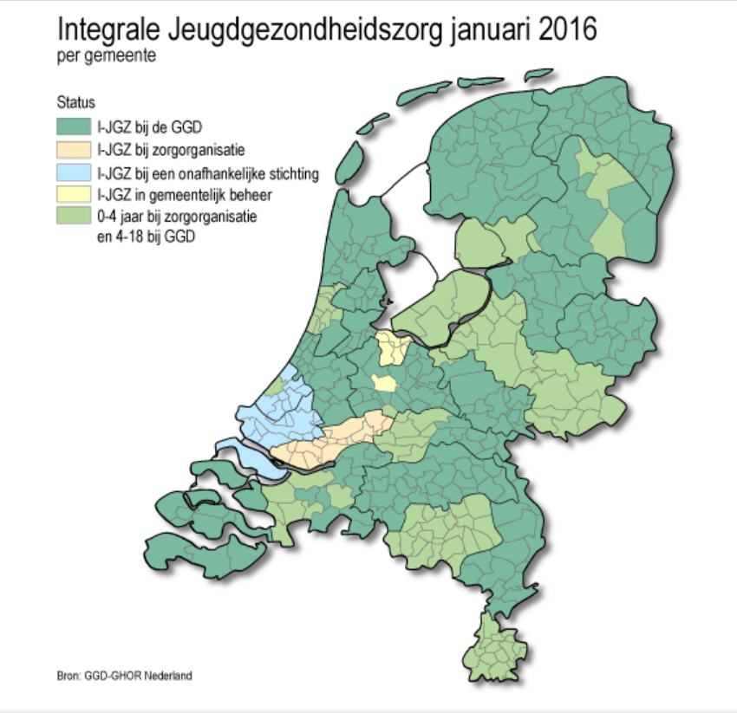

Jeugdgezondheidszorg (JGZ)
Wie
Jeugdartsen
Jeugdverpleegkundigen
Assistenten
  Doktersassistenten
  Consultatiebureau-assistenten
Soms anderen zoals:
  Pedagogen
  Diëtisten
  Gezinscoaches
Waar

Slide 5
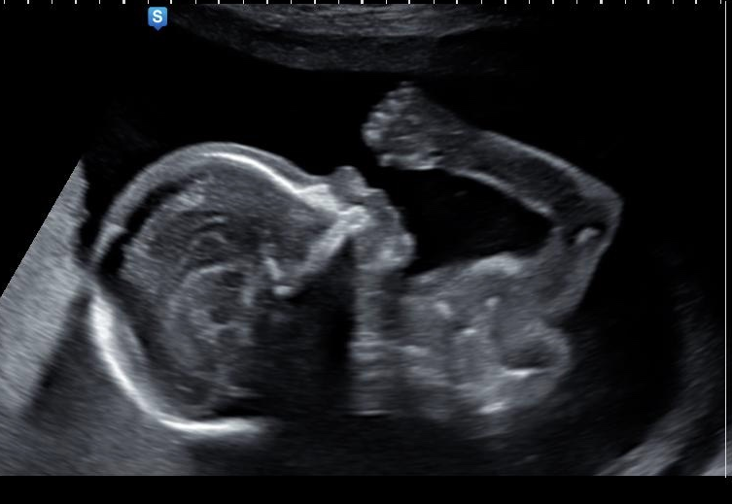
Samenwerking JGZ - Geboortezorg
  Prenatale JGZ = zorg voor het (ongeboren) kind door zorg voor de aanstaande ouder(s)
  Prenatale programma’s JGZ
  Prenatale huisbezoeken
  Prenatale vaccinaties (MKV)
  Landelijke ontwikkelingen prenatale JGZ
  Samenwerken met/uitwisselen van informatie met…
  Verloskundigen
  Kraamzorgorganisaties
  Ziekenhuizen

Slide 6

Regionaal verbinden met de JGZ
Contact met JGZ via directie/manager
Landelijke contacten via GGDGHOR / ACTIZ / NCJ (BabyConnect)
Betrekken Bestuur en inhoudelijke professionals/ICT
Bekenden ‘gebruiken’ om contacten verder te brengen
Aanhaken bij Kansrijke Start-ontwikkelingen in gemeenten/regio’s

Slide 7
Vragen

Slide 8


